Slide 1
电磁感应中感生类问题综合

Slide 2
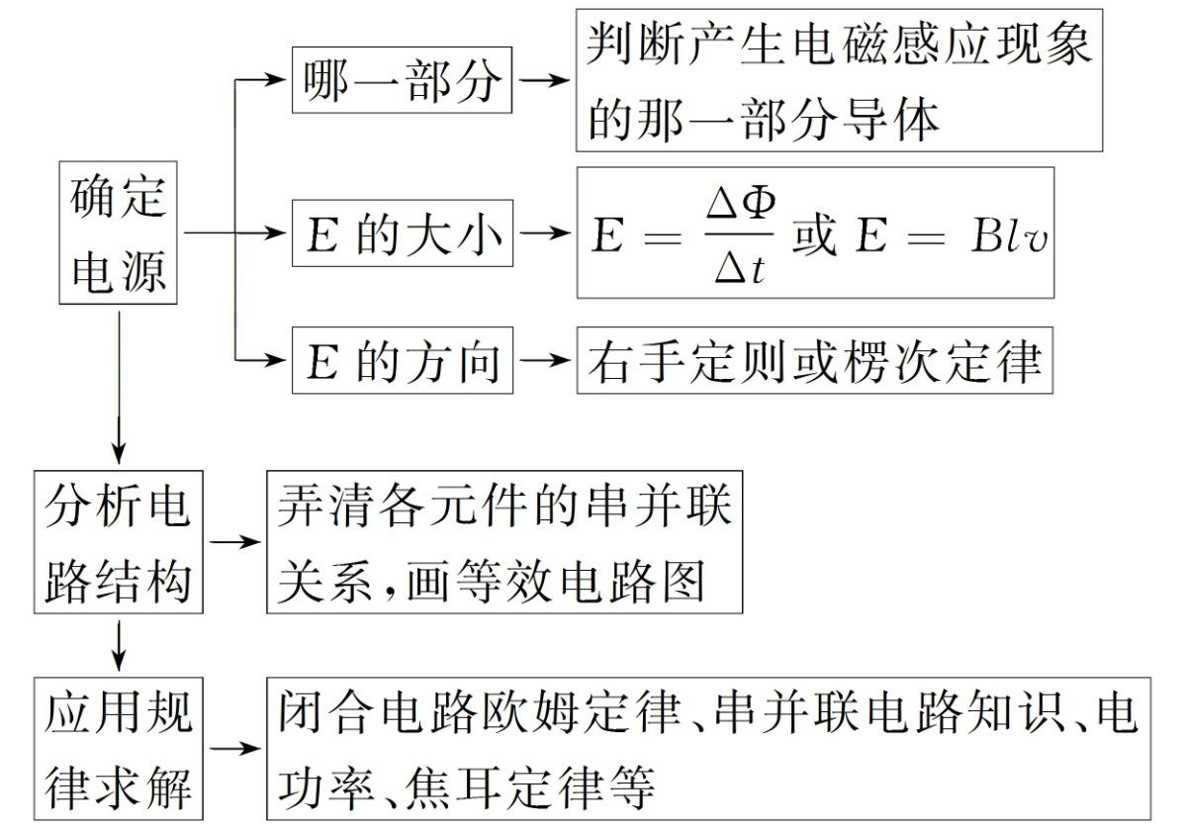
解答电磁感应中电路问题的步骤

Slide 3
例 (2020江苏常熟中学适应性考试)如图甲所示,水平虚线下方有垂直于 纸面方向的有界匀强磁场,磁感应强度B随时间t的变化规律如图乙所示,规定 垂直于纸面向里为磁场的正方向。相邻边长分别为L、2L的单匝长方形导体 闭合线框用细线悬挂,线框一半位于磁场内,力传感器记录了细线拉力F随时 间t的变化关系如图丙,设重力加速度为g,图乙、图丙中B₀、F₀、T是已知量。 求:
(1)0~T时间内线框内感应电动势E;
(2)线框的质量m和电阻R;

Slide 4
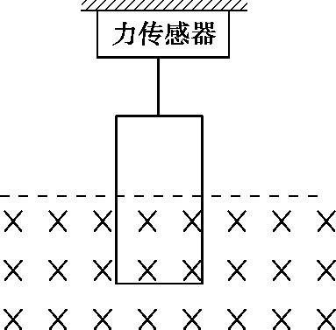
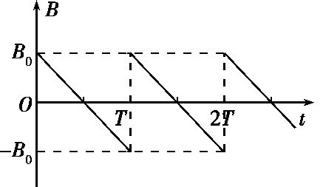
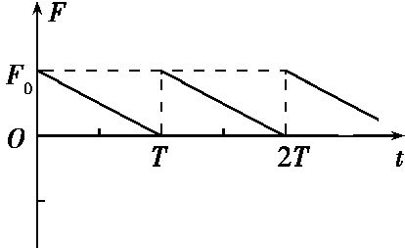
(3)若某时刻起磁场不再变化,磁感应强度恒为B₀,剪断细线,结果线框在上边 进入磁场前已经做匀速运动,求线框从开始下落到上边刚到虚线位置过程中 产生的电热Q。
甲
乙
丙

Slide 5
解析 (1)0~T时间内线框中产生的感应电动势
E= = =
(2)t=0时对线框分析则有
F₀=B₀IL+mg
t=T时F=0,则有
B₀IL=mg
又I =

Slide 6
联立可得m= R=
(3)线框在上边进行磁场前已做匀速运动,设线框的速度为v,对线框有
mg=B₀IL=B₀· L=
可得v=
线框从开始下落到上边刚到虚线位置过程中产生的电热
Q=mgL- mv²
解得Q= -

Slide 7
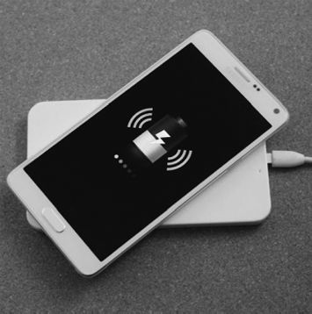
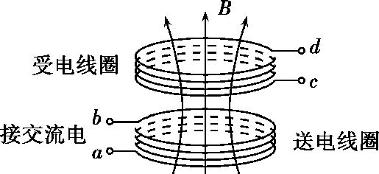
变式 (2020江苏南京六校联合体联考)如图所示,图甲为手机及无线充电 板,图乙为充电原理示意图。充电板接交流电源,对充电板供电,充电板内的 送电线圈可产生交变磁场,从而使手机内的受电线圈产生交变电流,再经整流 电路转变成直流电后对手机电池充电,下列说法正确的是 ( )
甲
乙

Slide 8
A.手机外壳用金属材料制作可以减少能量损耗
B.如果图示方向的磁场在变强,受电线圈中c点的电势高于d点的电势
C.在送电线圈电压不变的情况下,增加送电线圈匝数可以提高受电线圈的电压
D.受电线圈中交变电流的频率与发射线圈中交变电流的频率相同

Slide 9
解析 D 手机外壳使用金属材料会屏蔽电磁波,导致无线充电不能完成,故 A项错误;根据楞次定律可知,受电线圈内部产生的感应电流方向俯视为顺时 针,受电线圈中感应电流方向由c到d,因此c点的电势低于d点的电势,故B项错 误;该设备利用电磁感应原理,因此根据原、副线圈感应电动势公式变形可得 U₂=U₁· ,则当送线圈匝数n₁增加时,受电线圈的电压U₂减小,故C项错误;该设
备采用的是电磁感应原理,因此当发射线圈中电流方向改变时,受电线圈中的 电流方向也会改变,即受电线圈中交变电流的频率与发射线圈中交变电流的 频率相同,故D项正确。

